Slide 1
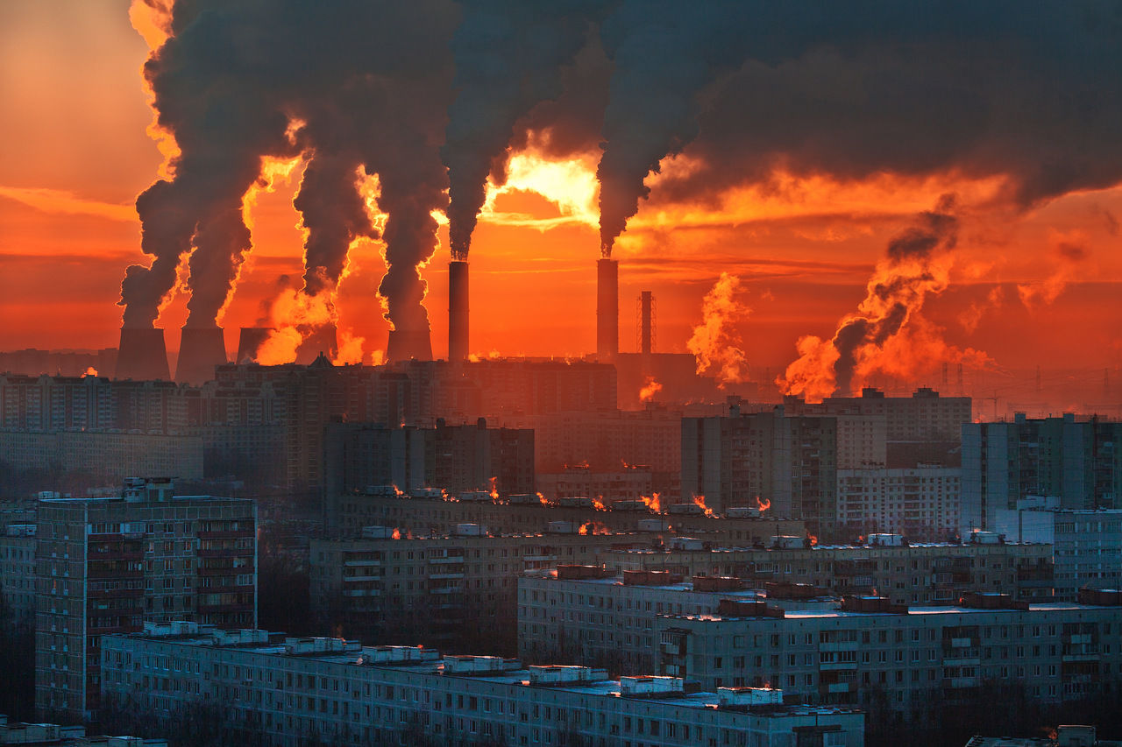
Современные экологические проблемы и их решение

Slide 2
Экологические проблемы
Загрязнение атмосферы газами, угроза парникового эффекта;
Вырубка и деградация лесных массивов;
Эрозия почв, Заболачивания, опустынивание;
Уничтожение большого количества видов растений и животных;
Радиационное загрязнение обширных участков с трагическими последствиями;
Изъятие из недр огромных масс природных ресурсов;
Загрязнение гидросферы нефтепродуктами, тяжелыми металлами и др.

Slide 3
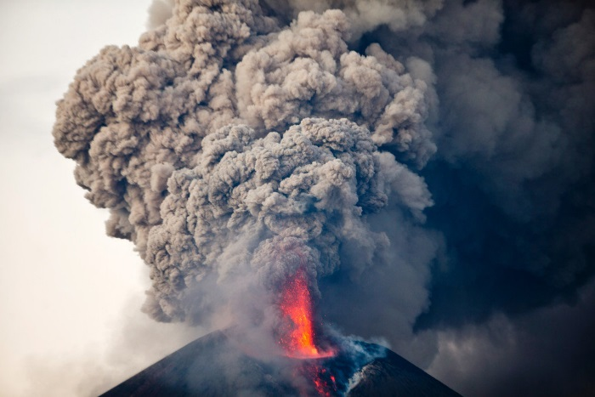
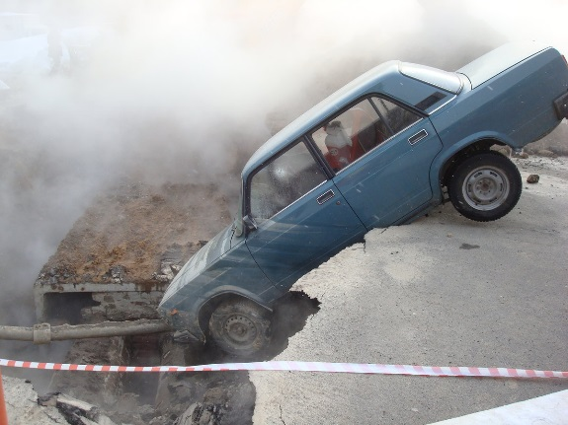
Загрязнение атмосферы газами
На состав воздушной среды влияет как человек, так и природа. Естественные источники загрязнения атмосферы: вулканы в период активности, лесные пожары, почвенная эрозия, пыльные бури, разложение живых организмов. За последние 100 лет в естественных источниках загрязнения виноват именно человек.
В крупных промышленных центрах часто наблюдается такое неприятное явление, как смог. Скопление частиц пыли, воды и дыма в воздухе снижает видимость на дорогах, из-за чего учащается количество ДТП. Даже у здоровых людей, надышавшихся аэрозолей, может сильно болеть голова, наблюдаться слезотечение и першение в горле.

Slide 4
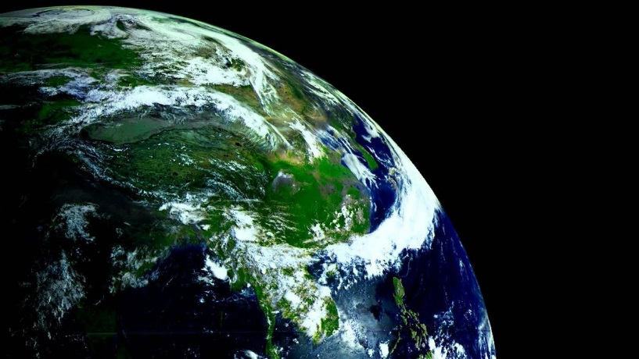
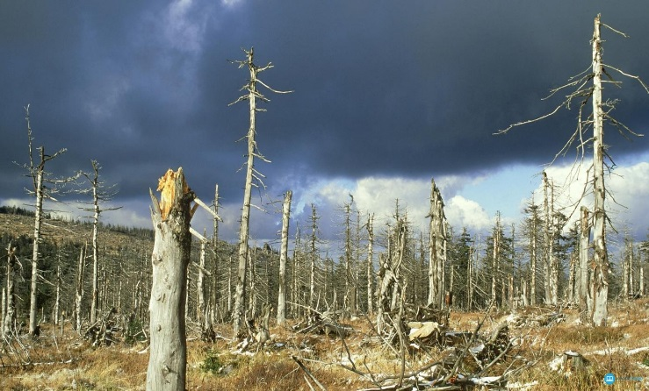
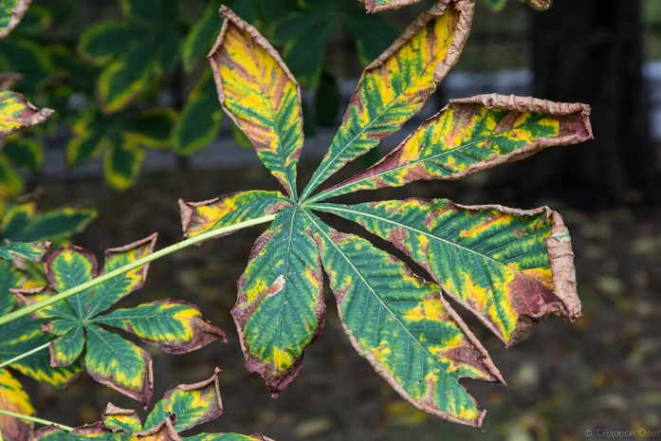
Вырубка и деградация лесных массивов
Лес - один из типов растительного покрова Земли. При взгляде из космоса на нашу планету видно, что на ней преобладают цвета двух огромных пространств, как бы поделивших ее поверхность. Это два океана - вода и растительность. Лесом покрыто около 30% суши нашей планеты.
В последние годы на процессы обезлесения существенное влияние оказывает загрязнение окружающей среды, в первую очередь атмосферы, это нередко приводит к деградации лесных массивов. Лесные сообщества чутко реагируют на увеличение содержания в окружающей среде диоксида серы, что проявляется в возникновении губительных кислотных дождей.

Slide 5
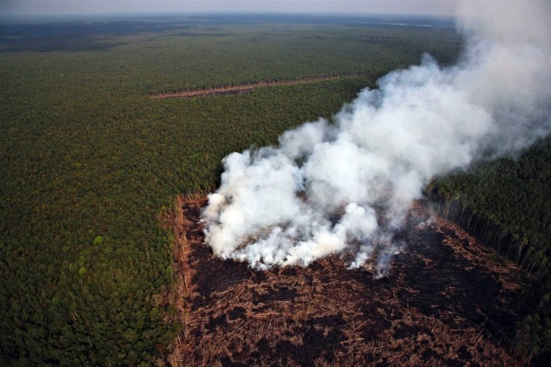
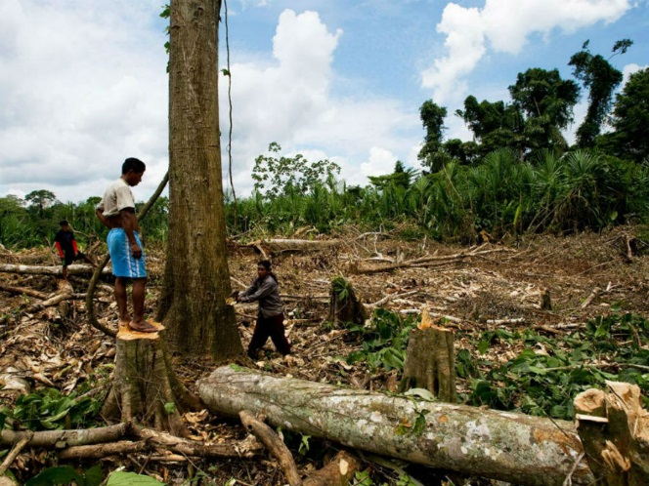
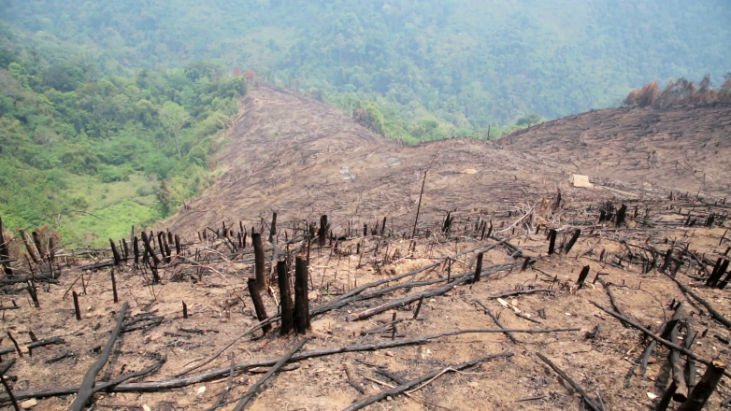
К деградации лесных массивов, также существенно влияет и вырубка леса, пожоги. К настоящему времени более 50% первоначальной площади влажных тропических лесов лишились лесного покрова в результате вырубки, выпаса скота, заготовки древесины и расширения сельскохозяйственных угодий. Если сведение и деградация будут продолжаться современными темпами, то тропические леса исчезнут в ближайшие десятилетия.
Последствия вырубки лесов влияет на увеличение содержания диоксида углерода в воздухе - это, кстати, является одной из причин глобального потепления; уменьшение количества вырабатываемого лесами кислорода и ухудшение качества очищения воздуха; нарушение стабильности климата в том регионе, где наблюдается обезлесение. Это происходит по той причине, что леса поддерживают климат и делают его более мягким и др.

Slide 6
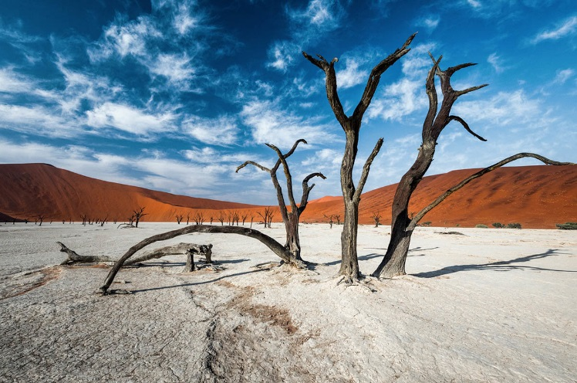
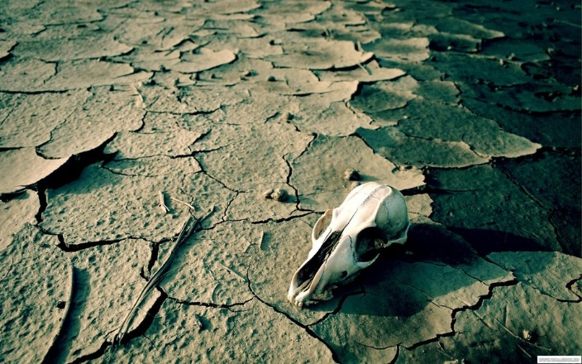
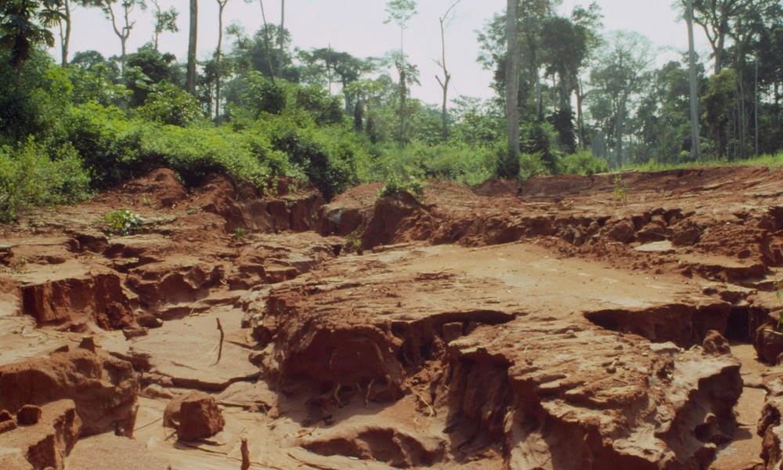
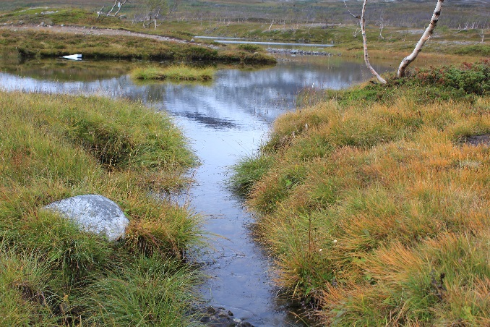
Эрозия почв, заболачивания, опустынивание
Опустынивание – это распространенная проблема деградации земельных ресурсов. Она состоит в том, что плодородные земли превращаются в пустыни, лишенные влаги и растительности. В результате такие территории становятся непригодными для жизни людей, а только некоторые виды флоры и фауны смогут приспособиться к жизни в подобных условиях.
Деградация почвы включает процессы эрозии, сопровождается изменениями почвенной флоры и фауны, снижением плодородия, неблагоприятными изменениями в напочвенном растительном покрове, формированием бесплодных, пустынных земель.

Slide 7
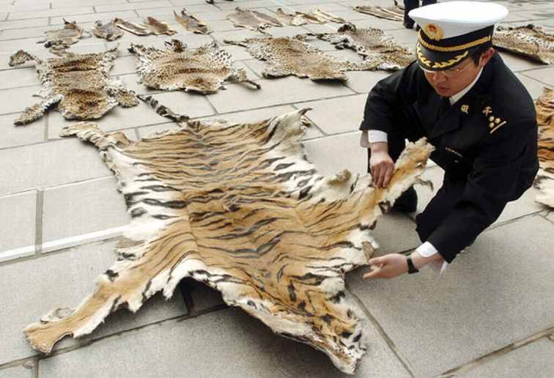
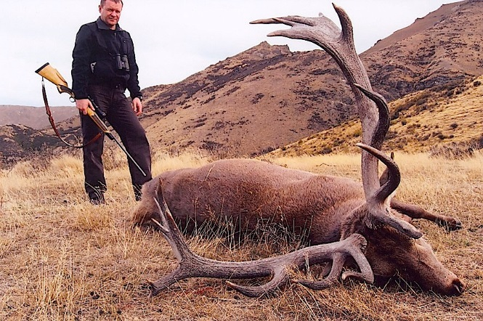
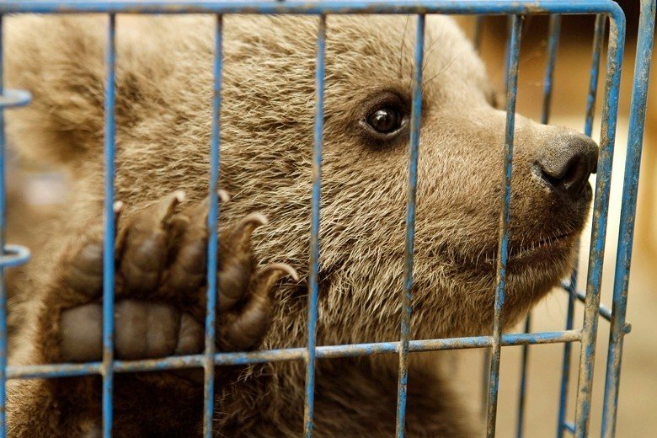
Уничтожение большого количества видов растений и животных
На нашей планете становится всё меньше и меньше растений и животных: одни виды исчезают, численность других сокращается. Снижение численности того или иного вида происходит по разным причинам. В одном случае это массовая охота, рыболовный промысел или сбор яиц. В другом -- вырубка лесов, распашка степи или строительство гидростанций, т. е. уничтожение не самого животного, а среды его обитания.
Некоторые животные и растения находятся под угрозой исчезновения только в силу естественных причин, как правило, изменений климата, поэтому в Красных книгах все виды распределены по разным категориям, в зависимости от их современного состояния и тенденций изменения.

Slide 8
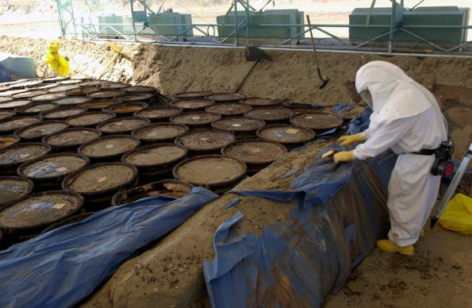
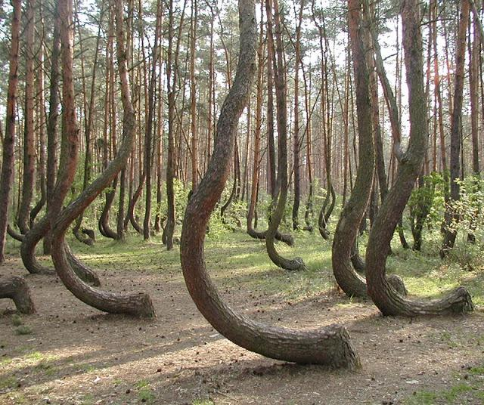
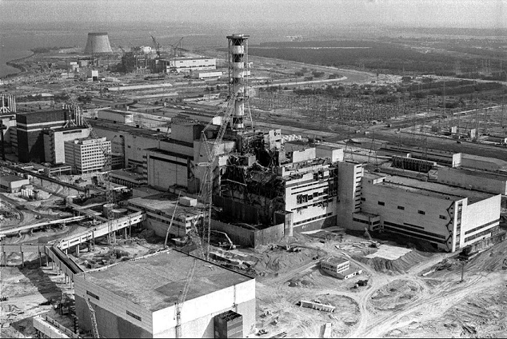
Радиационное загрязнение обширных участков с трагическими последствиями
Радиоактивное загрязнение происходит в зависимости от объекта – источника радиоактивных веществ. Данный вид загрязнения может произойти по причине испытаний ядерного оружия либо из-за аварии на атомной электростанции. На данный момент в мире существует 430 атомных реакторов, 46 из которых находится в России.
Причинами, радиоактивного загрязнения, являются: интенсивное освоение земель сельскохозяйственного назначения; тяжелая промышленность; крушение спутников и космических кораблей; теплоэлектростанции; использование каменного угля; захоронение радиоактивных отходов; выбросы радиации АЭС; испытание ядерного оружия.

Slide 9
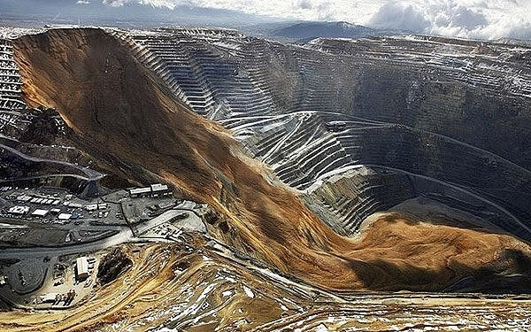
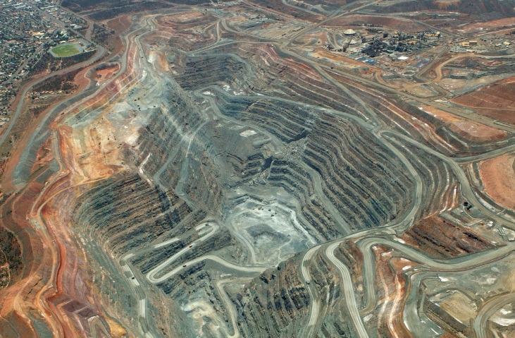
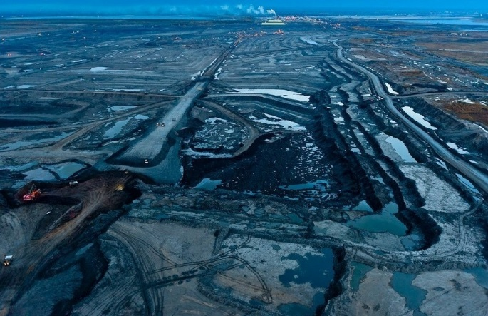
Изъятие из недр огромных масс природных ресурсов
Россия является страной с широко развитой добывающей отраслью, имеет месторождения основных сырьевых ресурсов. Вопросы негативного влияния добычи и переработки сырья очень актуальны, поскольку эти процессы затрагивают все сферы Земли: литосферу; атмосферу: воду; животный мир.
Масштабы добычи полезных ископаемых велики – в расчете на одного жителя Земли в год добывается до 20 тонн сырья, из которых менее 10% переходит в конечный продукт, а остальные 90% – отходы, что говорит о не экономности некоторых видов добычи, особенно открытого способа. В результате этого растет вероятность обвалов, оползней, разломов близлежащей к руднику территории. Создаются антропогенные формы рельефа: карьеры; отвалы; терриконы; овраги.

Slide 10
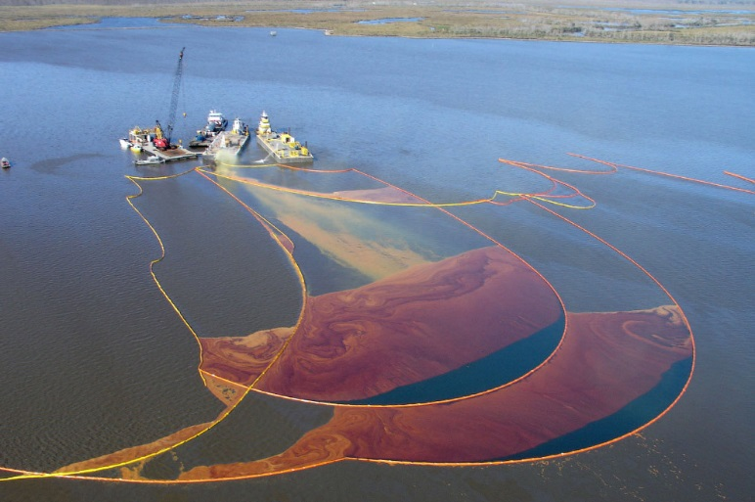
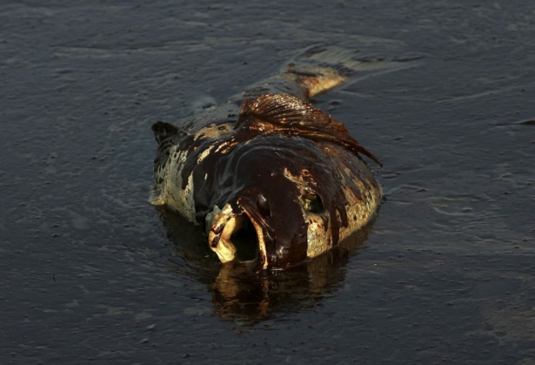
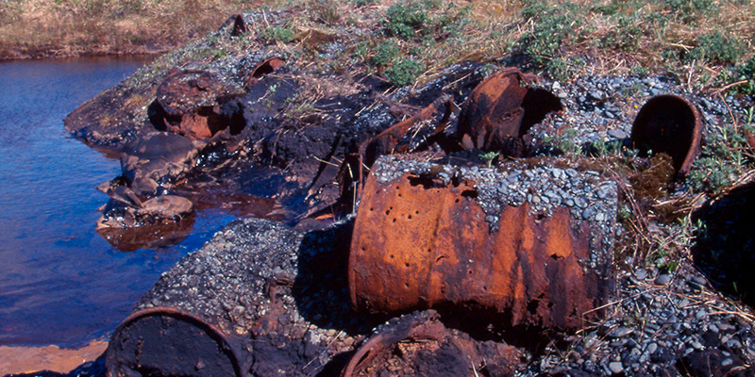
Загрязнение гидросферы нефтепродуктами, тяжелыми металлами и др.
К числу наиболее распространенных и вредных загрязняющих веществ относятся нефть, ежегодное поступление которой в моря и океаны, по данным ООН, достигает 6 - 7 млн. т. Ожидается дальнейший рост загрязнений нефтью из-за постоянного увеличения объема ее добычи, особенно с континентального шельфа.
Тяжелые металлы в отличие от органических ядов, попадая в организм, не подвергаются превращениям, накапливаются, их трудно вывести. По степени опасности металлы можно расположить: соединения ртути; свинец; примеси цинка; наличие меди; хром; особую группу составляют радиоактивные металлы.

Slide 11
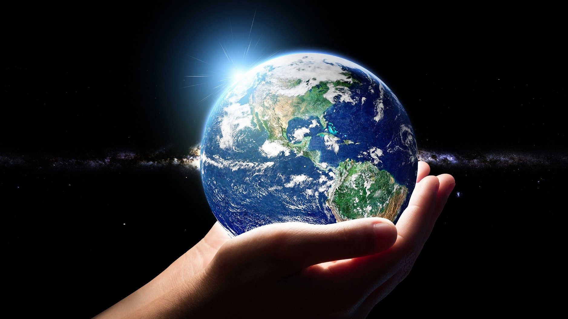
Некоторые решения глобальных экологических проблем
Для кардинального улучшения экологической обстановки, как на земле в целом, так и в отдельно взятой стране, необходимо осуществлять меры такого характера:
Правового. Они включают в себя создание законов об охране окружающей среды. Немаловажное значение имеют и международные соглашения.
Экономического. Ликвидация последствий техногенного воздействия на природу требует серьезных финансовых вливаний.
Технологического. В этой области есть, где разойтись изобретателям и рационализатора. Применение новых технологий в добывающей, металлургической и транспортной отрасли промышленности, позволит свести до минимума загрязнение окружающей среды. Основной задачей является создание экологически чистых источников энергии.
Архитектурные. Целесообразно озеленять большие и малые населенные пункты, делить их территорию на зоны с помощью насаждений. Немаловажное значение имеет высадка насаждений вокруг предприятий и вдоль дорог.

Slide 12
Список литературы:
http://promtu.ru/dobyicha-resursov/vozdeystvie-na-ekologiyu-posle-dobyichi-iskopaemyih#i-4
http://promtu.ru/dobyicha-resursov/vozdeystvie-na-ekologiyu-posle-dobyichi-iskopaemyih#i
https://naturae.ru/ekologiya/ekologicheskie-problemy/
https://naturae.ru/stati-o-prirode/prirodnye-yavleniya/
https://meduniver.com/Medical/Biology/251.html
https://meduniver.com/Medical/Biology/257.html
https://meduniver.com/Medical/Biology/255.html

